Slide 1
УМК по обучению детей татарскому языку как эффективное средство овладения детьми татарской речью
МБДОУ №7 «Колокольчик» п.г.т.Кукмор воспитатель по обучению татарскому языку Степанова Райхана Сахабовна

Slide 2
Согласно статье 8 Конституции Республики Татарстан татарский и русский языки являются равноправными государственными языками.
Статус татарского языка как государственного предусматривает овладение татарским языком как средством общения, а также способом духовно- нравственного развития, формирования коммуникативной культуры обучающихся. Овладение татарским языком как средством общения направлено на обеспечение способности и готовности к коммуникации в повседневной жизни, к взаимодействию и взаимопониманию в полиэтническом обществе.

Slide 3
Билингвизм
Считается классическим определение У.Вайнраха, где он утверждает, что билингвизм - это владение двумя языками и попеременное их использование в зависимости от условий речевого общения.

Slide 4
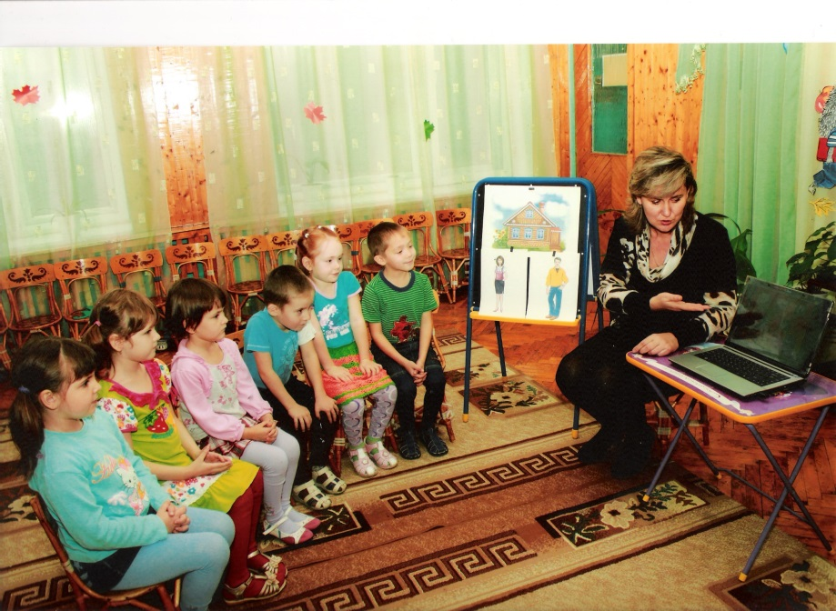
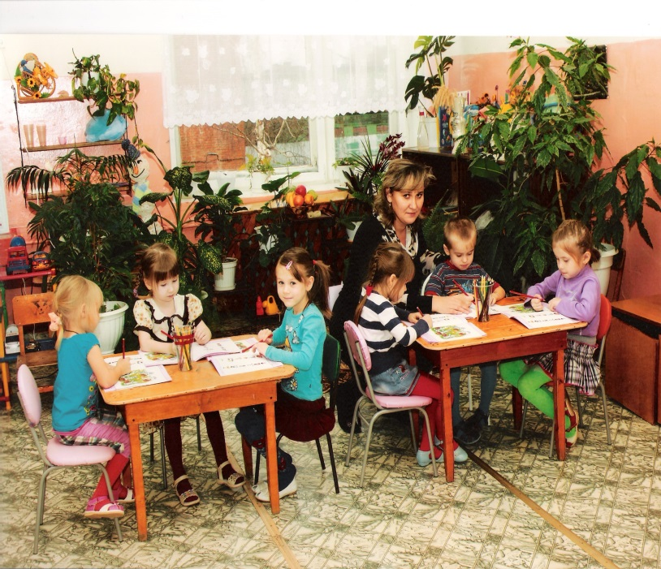

Slide 5
Мнение ученых
Ученые подчеркивают: только сосуществование на протяжении длительного времени двух языковых сред, необходимых ребенку (естественных или созданных искусственно), приводит к двуязычию и позволяет сохранить его.

Slide 6
Составные успеха
Цели, которые мы ставим перед ребёнком, являются для него абстрактными, поэтому процесс обучения мы должны строить с целью удовлетворения познавательных, игровых, личностных потребностей ребёнка.
Добиться успеха в обучении русскоязычных детей татарскому языку позволило, с одной стороны, использование личностно-ориентированного подхода к ребёнку, с другой стороны, создание татарской языковой развивающей среды.

Slide 7
Языковая среда должна иметь прежде всего развивающий характер
Исходя из целей обучения русскоязычных детей татарскому языку, необходимо учитывать, что языковая среда должна иметь прежде всего развивающий характер, т.е. нужно создавать развивающую языковую среду. Все методические приёмы, средства обучения, наглядный и раздаточный материал, используемые пособия и оборудование должны создавать и поддерживать развивающий и обучающий характер иноязычной среды.

Slide 8
Языковая развивающая среда
Языковая развивающая среда включает в себя как языковую среду, так и предметную. Предметная среда привлекает ребёнка, вызывает его интерес к языку. Ребёнок знает, что он может подойти, посмотреть, взять в руки то, что ему нужно, вызывает его интерес. В связи с этим стимулируется реальное общение на татарском языке в рамках предметной среды. Эта среда носит интерактивный характер. В нашем ДОУ создан кабинет для занятий татарским языком, богатый музей.

Slide 9
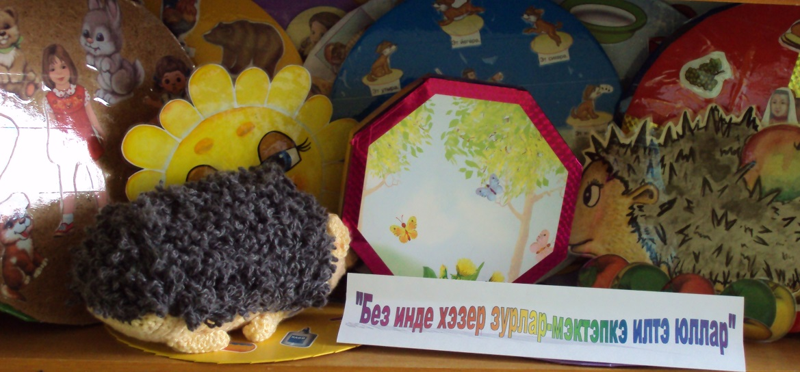
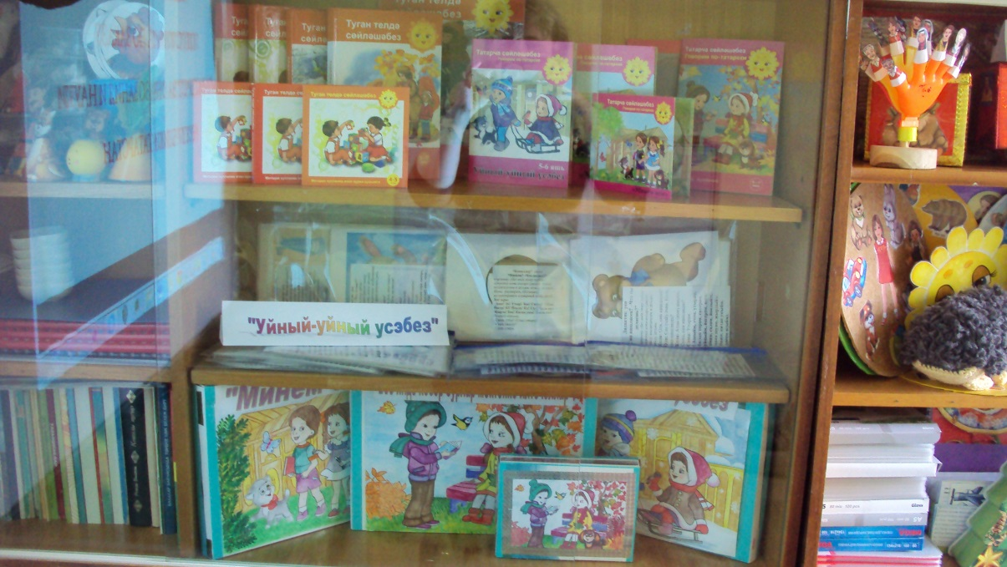
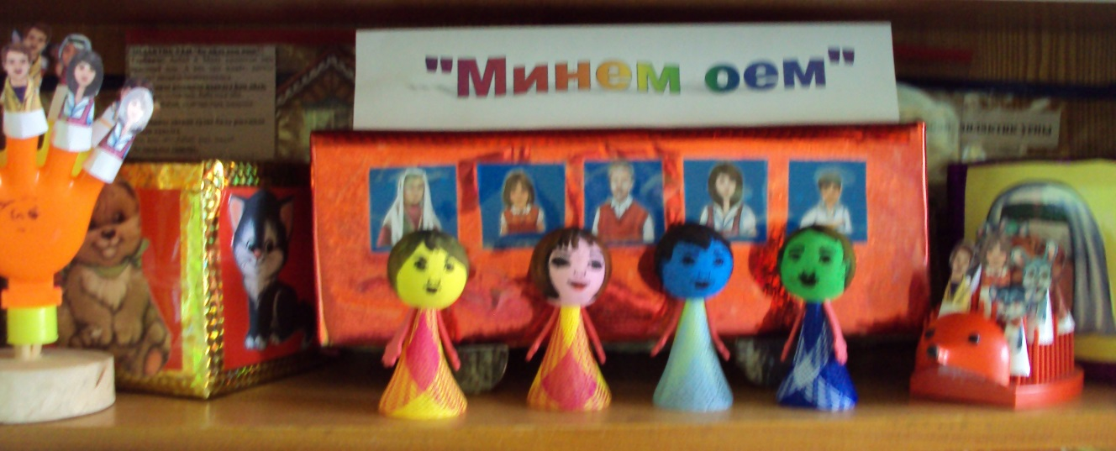

Slide 10
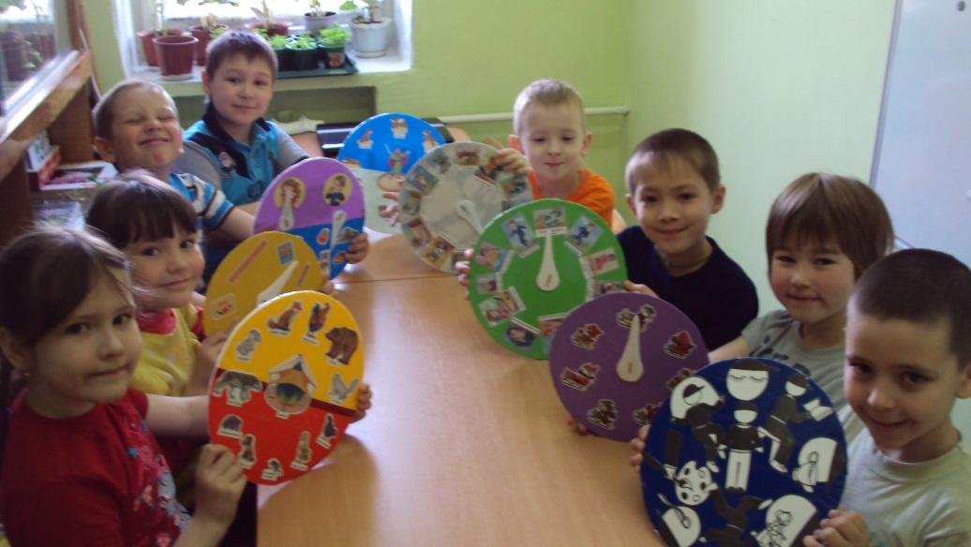
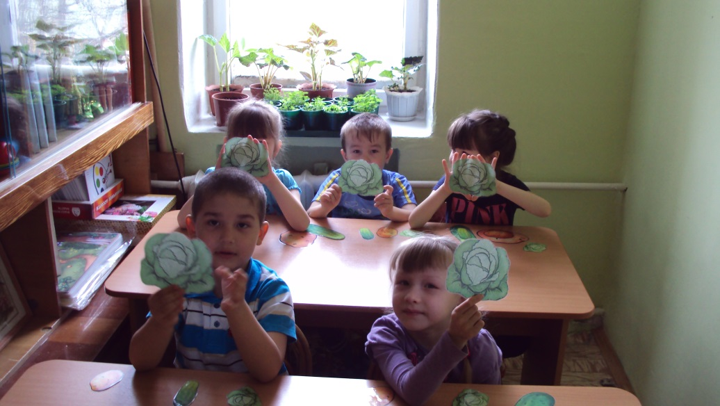
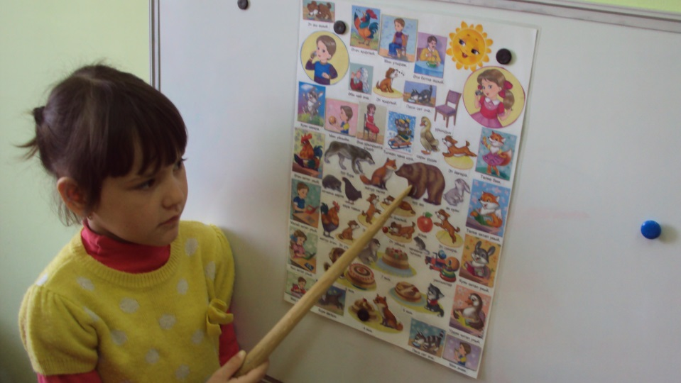
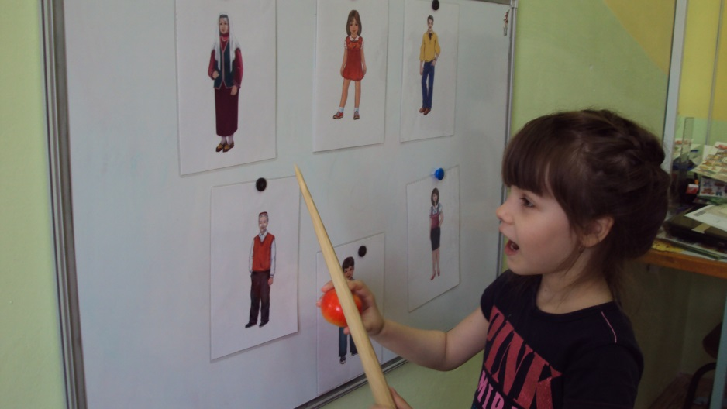
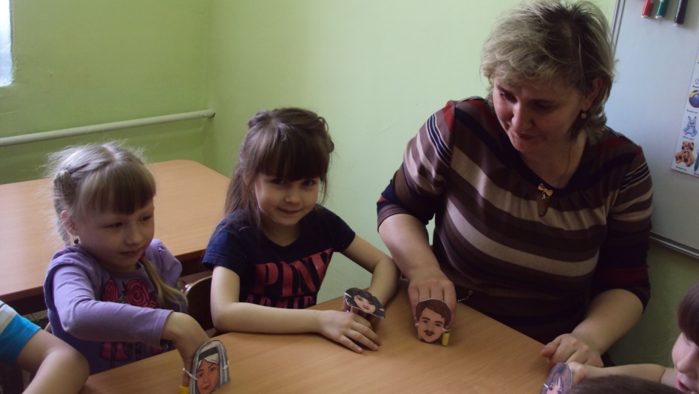

Slide 11


УМК для детей 4-7 лет материалы для обучения

Slide 12
Материал для формирования языковой среды:
Комплекты аудиоматериалов
наглядный материал
анимационные сюжеты, вновь созданные на татарском языке

Slide 13
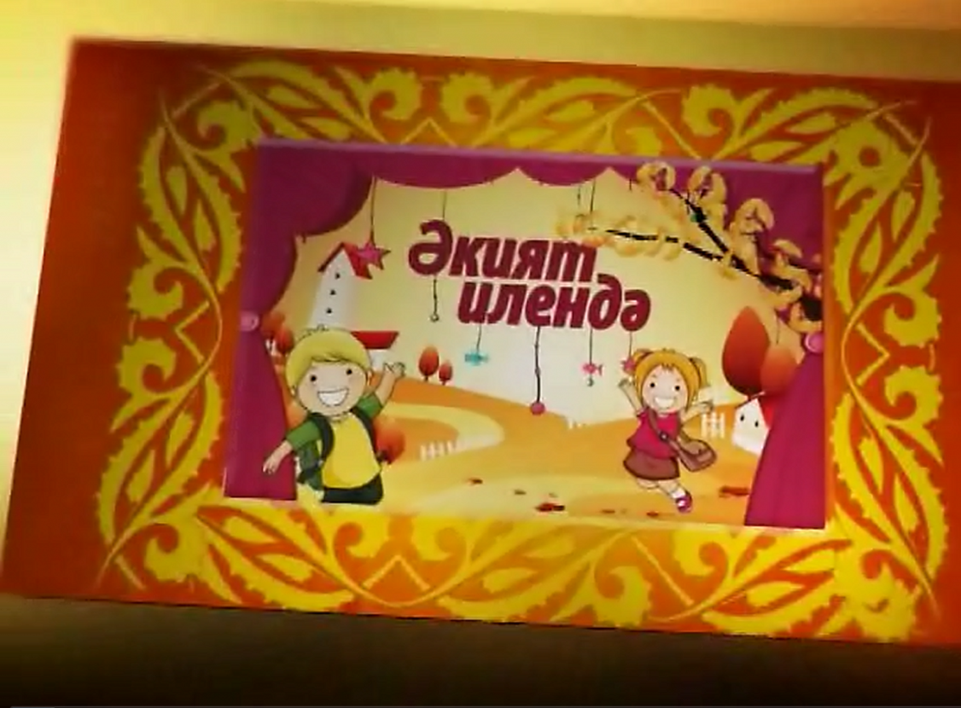
Закрепление пройденного в детском саду материала в сюжетах передачи, созданной с опорой на УМК

Slide 14
Материально-техническое оснащение дошкольно образовательного учреждения
Обеспечение дошкольных учреждений
проекционной техникой:
мультимедийный проектор
ноутбук
экран
Стоимость 1 комплекта = 40 731 р.

Slide 15
Координация усилий педагогов и родителей
Координация усилий педагогов и родителей предшествовала и сопутствовала развитию двуязычной языковой среды нашего ДОУ.
На собраниях, консультациях с помощью презентаций стараюсь лояльно воспринимать изучение татарского языка как второго языка общения. В родительских уголках в каждой группе оформила рекомендации родителям «УРОКИ ТАТАРСКОГО ЯЗЫКА ОНЛАЙН "С НУЛЯ" на сайте http://anatele.ef.com ; есть советы как посещать официальный сайт МИНИСТЕРСТВА ОБРАЗОВАНИЯ И НАУКИ РТ http://mon.tatarstan.ru/ в разделе «Дошкольное образование» , где размещены для ознакомления новые учебно-методические комплекты по обучению детей двум государственным языкам в дошкольных образовательных учреждениях.

Slide 16
В ДОУ были получены учебно- методические комплекты, аудио-видео материалы
По обучению двум государственным языкам с целью вовлечения педагогов, родителей в процесс обучения, в родительских уголках порекомендовала просмотр телепередачи по воскресеньям в 9.30 по каналу ТНВ “Әкият илендә” – “В стране сказок”, где происходит закрепление пройденного в детском саду материала, так как сюжет каждой передачи создан с опорой на УМК. Родители каждой группы информированы о дне и времени транслируемой детской передачи. В каждой группе внедряется и осуществляется выдача материалов для закрепления знаний по татарскому языку для воспитателей и родителей .

Slide 17
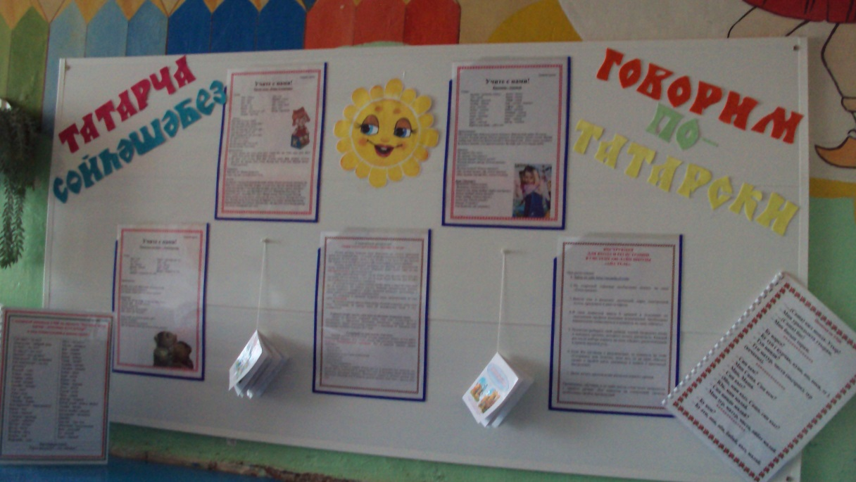
Организует усилия взрослых в группе уголок по обучению УМК «Говорим по- татарски»
В каждой группе активно используется наглядный и дидактический материал; внедряется и осуществляется своевременная замена информации в национальном уголке, выдача печатных, аудио, видео-материалов для закрепления знаний по татарскому языку для родителей наших воспитанников.

Slide 18
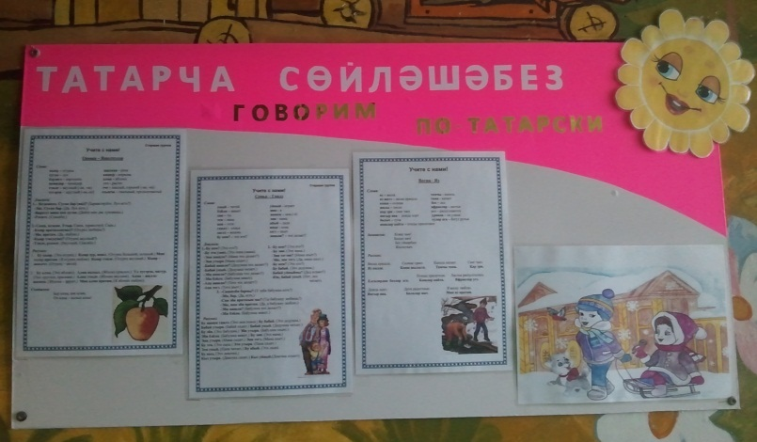
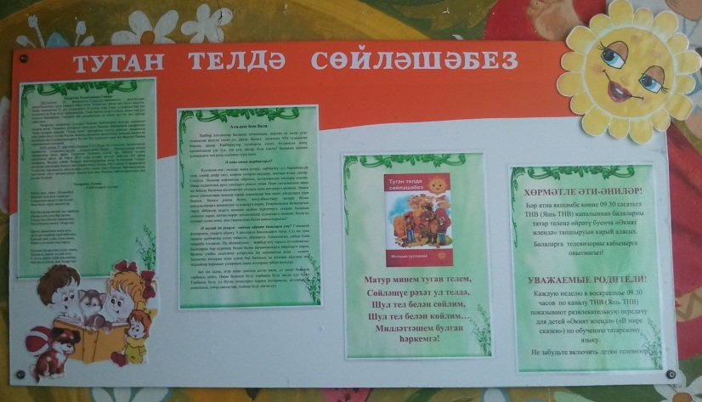
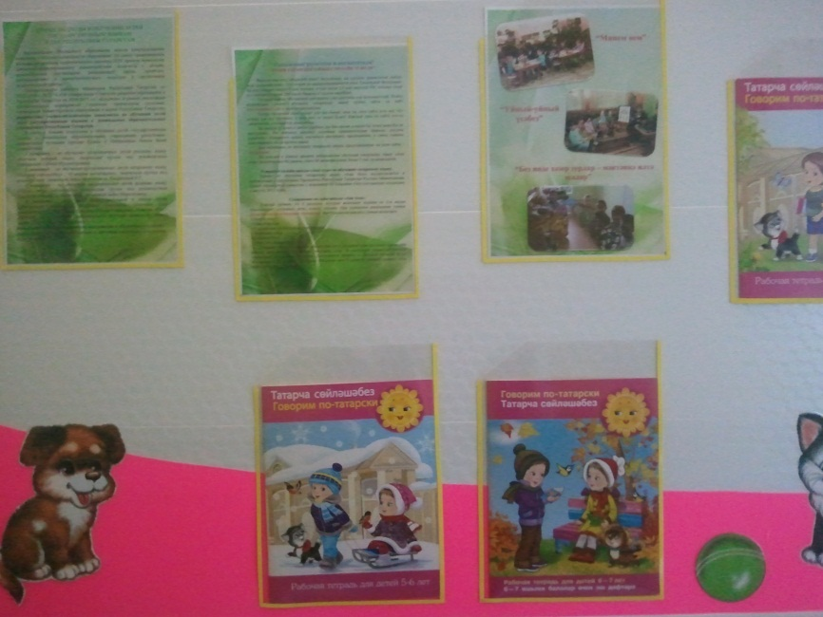

Slide 19
Существенным недостатком прежней системы обучения русскоязычных детей татарскому языку было применение принципа «один кабинет – один язык».
Организацию языковой среды по обучению русскоязычных дошкольников татарскому языку непосредственно в группах мы стараемся определить в качестве основного условия эффективного пути реализации новой технологии обучения детей второму языку.

Slide 20
Мотив - важнейший компонент в структуре речевой деятельности
Мне бы хотелось, чтобы каждый воспитатель нашего детского сада целенаправленно и последовательно создавали положительную мотивацию удовольствия от общения и сотворчества со взрослыми и детьми для каждого ребенка в течении всего воспитательно-образовательного процесса, организовали ситуации, вызывающие потребность в общении, учитывая возраст детей и их речевой опыт, используя разнообразные и привлекательные для ребенка методы и приемы(игровые, сюрпризные, проблемно-поисковые), творческие задания, стимулирующие речевую активность и способствующие развитию инициативной речи, творческих речевых умений.

Slide 21
Закрепление изученного во время НОД материала в группе происходит в различных видах детской деятельности: учебной, игровой, творческой.
Обучение детей татарскому языку производится применительно к конкретным ситуациям, в которых оказываются дети в детском саду. Мне бы хотелось, чтобы педагоги в течение дня старались закреплять знания дошкольников по татарскому языку в различных видах деятельности исходя из интересов детей. Только исходя из этого педагоги смогут ориентироваться на личность каждого ребенка и способствовать реализации его творческого потенциала.

Slide 22
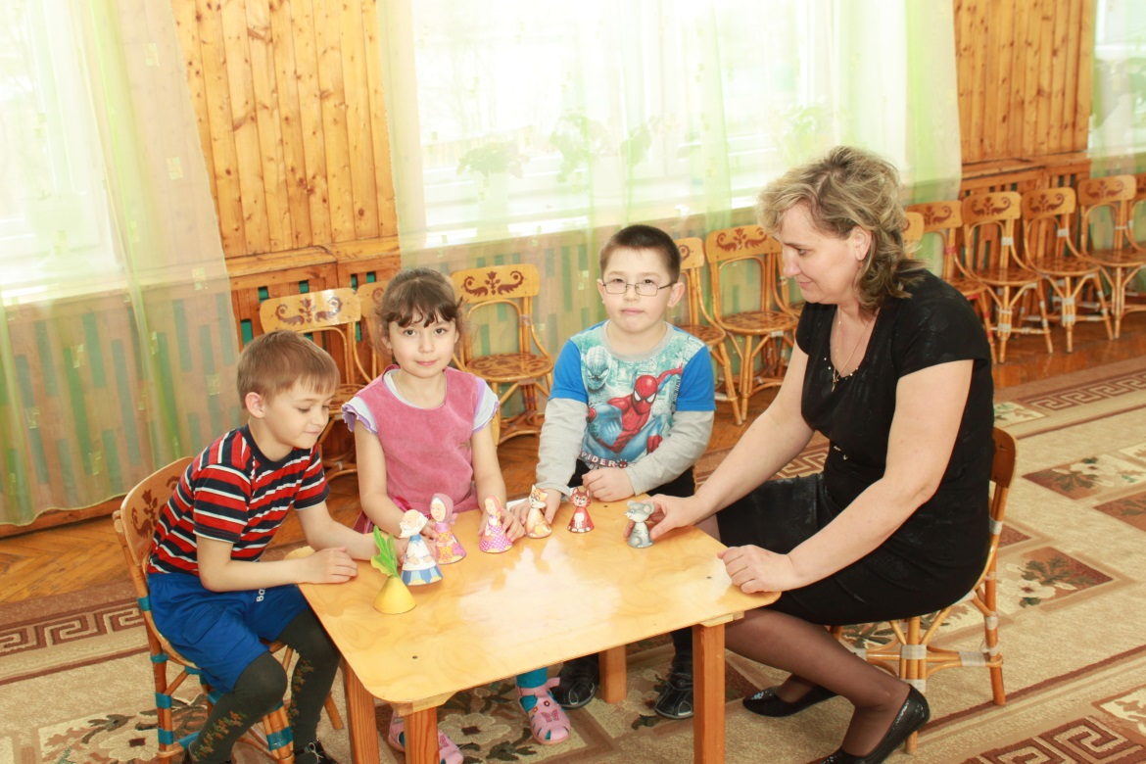
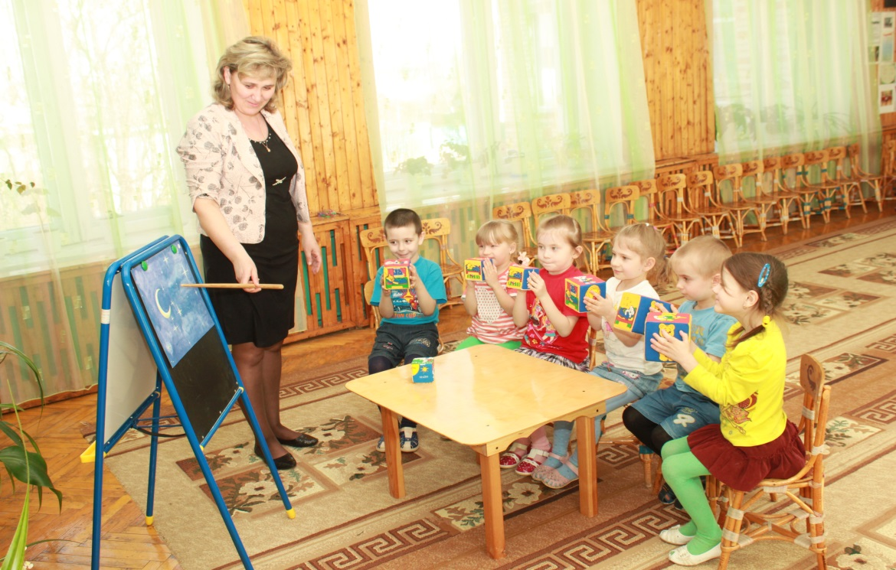

Slide 23
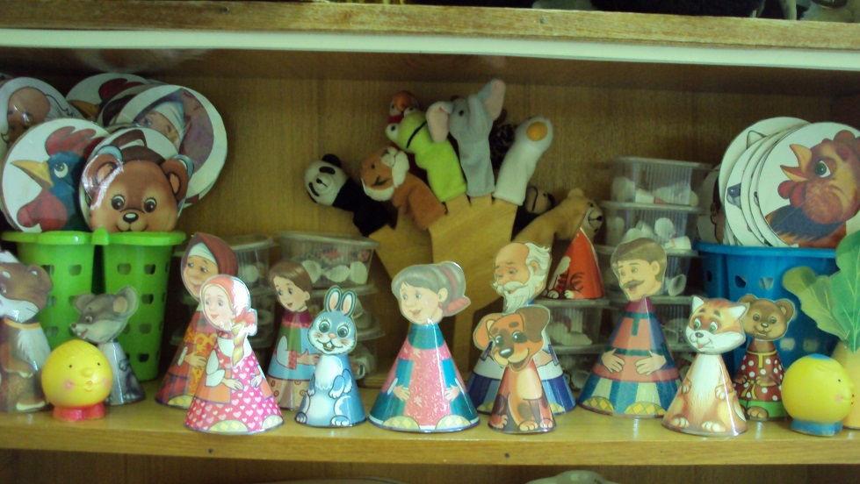
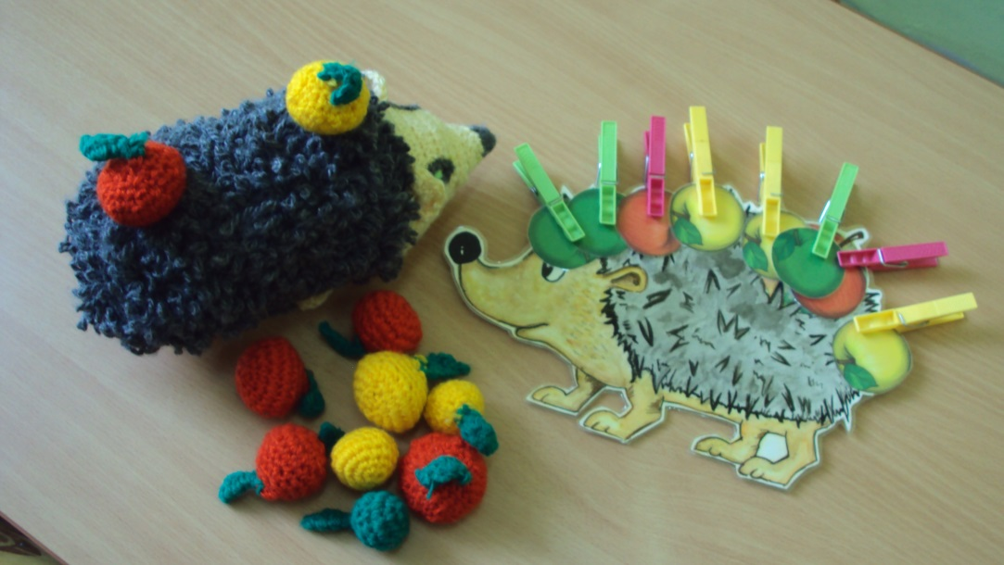
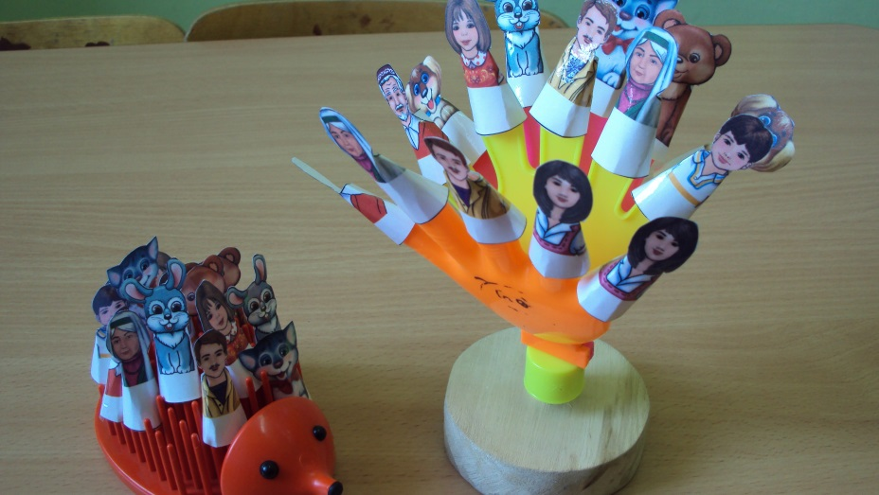
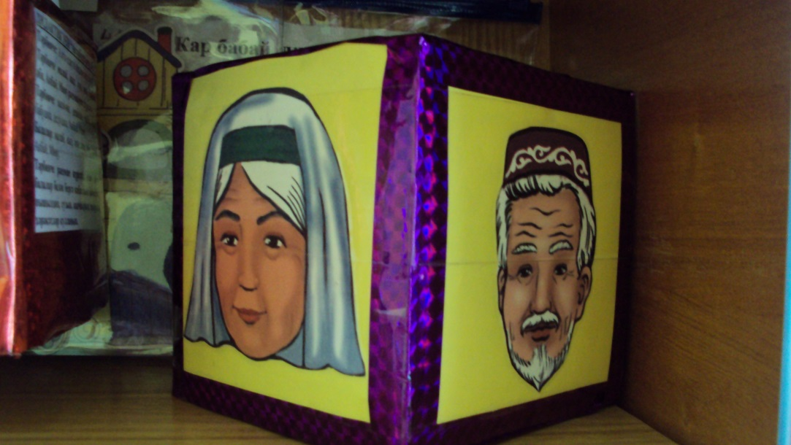

Slide 24
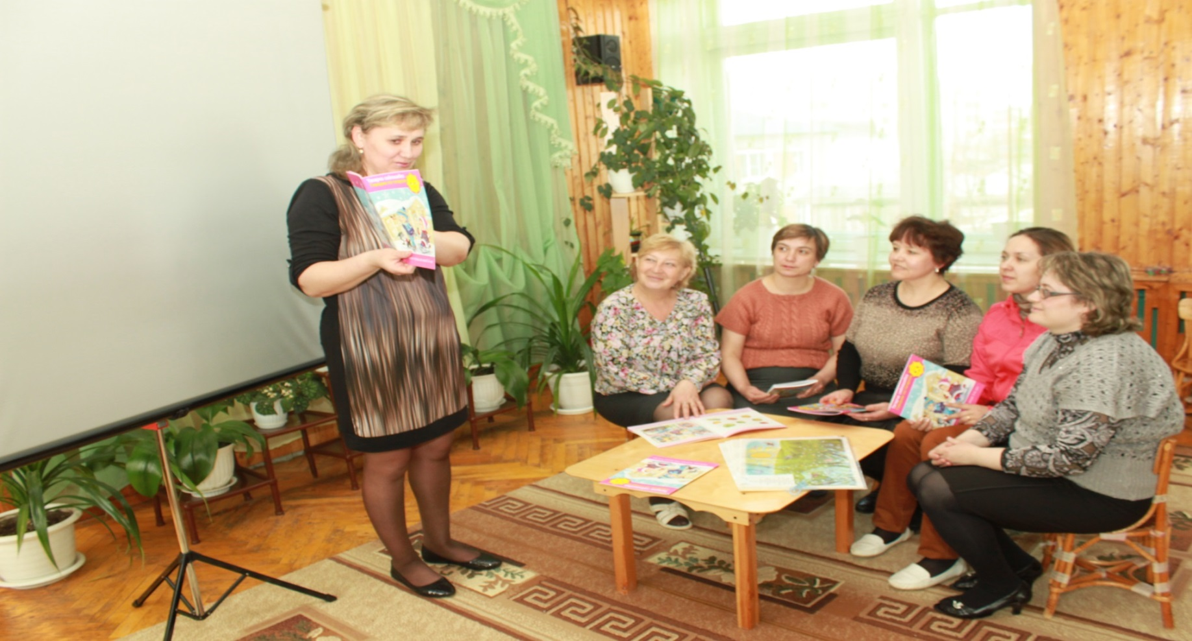
Формирование профессиональной компетентности педагогов

Slide 25
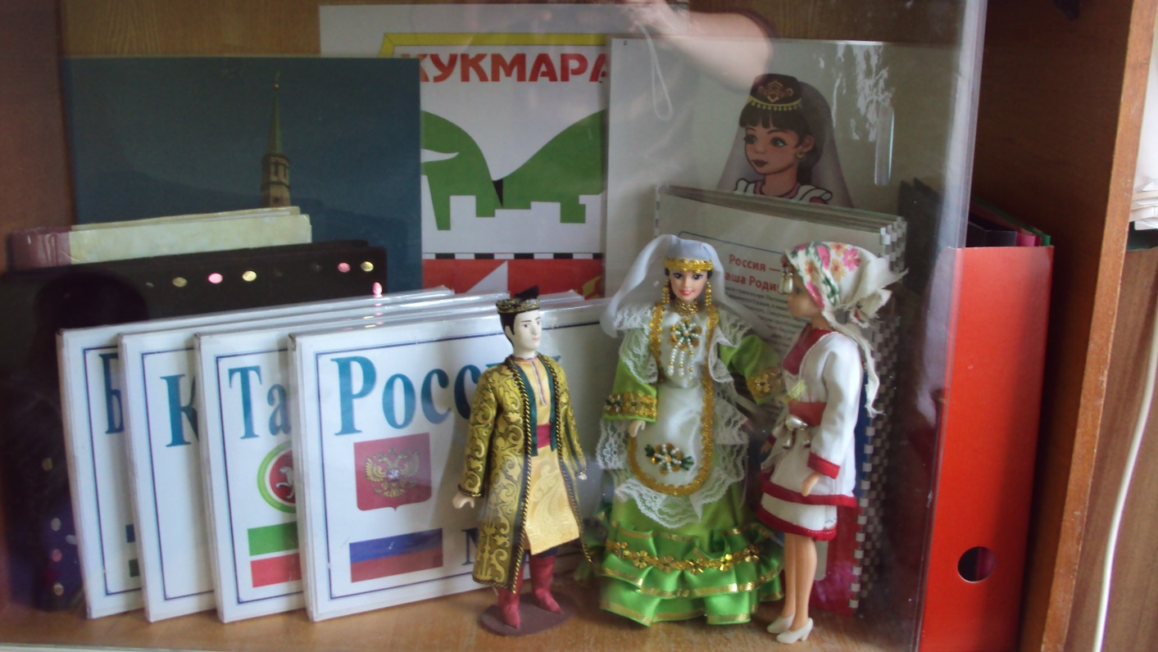
Культурная языковая среда – непременное условие овладения любым языком, Грамотно выстроить такую педагогам ДОУ помогает использование НРК

Slide 26
Подведем итоги
Созданные в нашем детском саду условия способствуют более легкому и интересному овладению дошкольниками татарским языком. Хочется отметить, что дошкольный возраст является сензитивным в овладении другим языком, поэтому создание подобных условий именно в этот возрастной период является наиболее эффективным.

Slide 27
Основные слагаемые успеха педагогов в создании татарской языковой среды для русскоязычных детей
1. Применение новой педагогической технологии (УМК), современных методических и технических пособий, которые позволят всем педагогам объединить усилия и вести работу целенаправленно и последовательно.
2. Организация языковой среды по обучению русскоязычных дошкольников татарскому языку непосредственно в группах
3. Формирование мотивации речевой активности. Общение должно проходить таким образом, чтобы ребенок стал его непосредственным участником. Мотивом совместной деятельности на втором языке станет радость, удовольствие от общения, от взаимодействия, сотворчества со взрослым и сверстниками

Slide 28
4. Использование второго языка в любом доступном виде деятельности дошкольника, и прежде всего в игре.
5. Создание предметно-развивающей среды, соответствующим актуальным задачам развития дошкольников. Особую значимость имеет дидактический материал.
6. Формирование профессиональной компетентности педагогов.
7. Координация усилий педагогов и родителей.

Slide 29
Наш эксперимент показал, что интеграция указанных психолого-педагогических условий создает благоприятные предпосылки для успешного освоения русскоязычными детьми татарского языка

Slide 30
ИГЪТИБАРЫГЫЗ ӨЧЕН РӘХМӘТ!
Желаем Вам успехов!

